Slide 1

судномодельний гурток
НВК
презентує
заняття вищого рівня

Slide 2
Ходова частина моделі.
Ходовість судна. Частина 1
1 Загальне визначення
2 Елементи "Теорії корабля"
3 Основи динаміки судна: опір води руху судна
4 Складові повного опору руху судна
  4.1 Хвильовий та вихровий опори
  4.2 Повний опір
  4.3 Опір тертя.
5 Короткий висновок
6 Джерела інформації

Slide 3
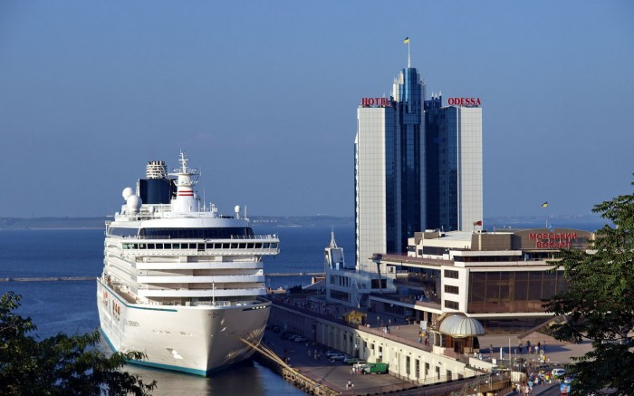
1. Загальне визначення
Ходовість — якість судна мати і зберігати задану швидкість ходу за даних умов при мінімальній витраті потужності механізмів, встановлених на ньому. З двох подібних суден кращою ходовістю володіє те, яке розвиває велику швидкість при однаковій потужності головних суднових двигунів або однаковою парусністю.

Slide 4
2. Елементи "Теорії корабля"
Теорія корабля - наука про рівновагу і рух судна та про його морехідні якості. Вивчення та дослідження морехідних якостей проводиться у залежності від головних розмірів корабля, форми обрисів корпусу, розподілу вантажів і зовнішніх навантажень. Знання морехідних якостей потрібне при проектуванні, коли вирішується задача про обрання таких характеристик, що забезпечували б надійну і безаварійну експлуатацію корабля за різних режимів плавання, а також в процесі експлуатації для їх контролю і регулювання з метою дотримання безпеки плавання. Ходовість корабля - це одна з морехідних якостей наукової дисципліни "Теорія корабля".

Slide 5
Загалом їх є шість: плавучість, остійність і непотоплюваність, ходовість, керованість та помірність хитавиці. Плавучість, остійність, а також непотоплюваність об'єднуються у розділ, що носить назву «Статика корабля»; ходовість, хитавиця і керованість – у розділ, що називається «Динаміка корабля». Ходовість, у свою чергу, охоплює два самостійних, але взаємозалежних питання: опору води руху судна й суднових рушіїв. Цей розподіл має умовний характер, оскільки в реальних умовах при русі корабель зазнає впливу хвиль і вітру, тому аналіз плавучості і остійності слід робити з врахуванням його хитавиці. З іншого боку, забезпечення плавності і помірності хитавиці певним чином пов'язане з напрямком руху корабля, характеристиками хвиль, параметрами суднових рушіїв та керма, а також, різних конструкцій вгамовувачів хитавиці. Тобто хитавицю, ходовість і керованість слід розглядати сумісно.

Slide 6
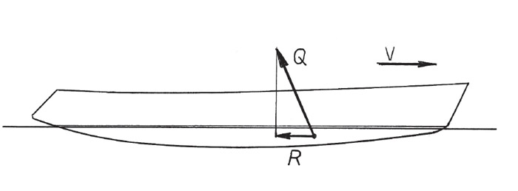
3. Основи динаміки судна: опір води руху судна
У цьому розділі теорії розглядають ходовість, що залежить від опору води руху судна, керованість та хитавицю, а також суднові рушії. Якщо судно рухається з постійною швидкістю, воно збурює воду, частки якої починають рухатись у тому самому напрямку, обертаються та коливаються. Такий рух дає початок хвилеутворенню та вихроутворенню.
Судно, надаючи енергію масам води, сприймає реакцію води у формі гідродинамічних сил, що контактують із його змоченою поверхнею. Рівнодіюча цих сил Q спрямована під певним кутом. Проекція її на горизонталь і є опором води руху судна R (рис.1). Рух води залежить також від таких її фізичних властивостей, як інерція, питома вага, в'язкість.
Рис. 1 Сила опору R

Slide 7
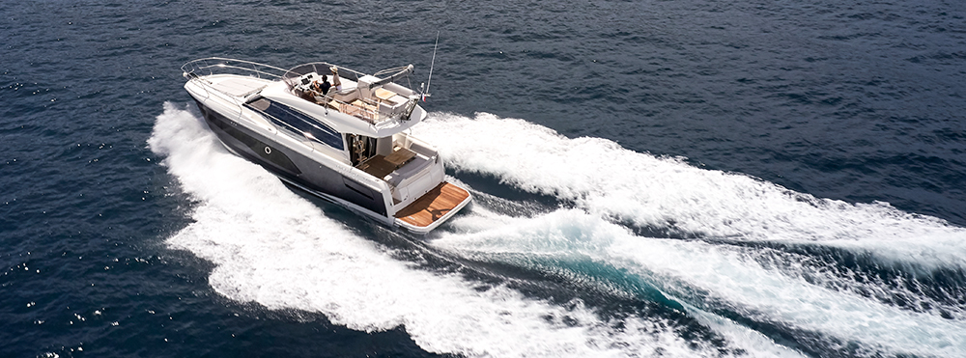
Потужність для подолання опору при русі судна з постійною швидкістю дорівнює: EPS=RV/75 к.с., де R – сила опору, кг, V – швидкість руху, м/сек., EPS – буксировочна або ефективна потужність. Опір судна вивчають починаючи з випробування моделей корпусів в певних мірилах в гідродинамічних випробувальних басейнах.

Slide 8
6. Джерела інформації:
. https://wiki.tntu.edu.ua/Ходовість_судна
Семенов-Тян-Шанский В. В. Статика і динаміка корабля. — Л.: Суднобудування, 2003.
Новіков А. И. Грузова марка морских судів. — Севастопіль: Кручинин Л. Ю., 2006. — 160 с.
Донцов C. B. Основи теорії судна: Одеса: Фенікс, 2007. -142 с.
Сизов В. Г. Теорія корабля: Одеса: Фенікс, М.:ТрансЛіт. 2008.

Slide 9
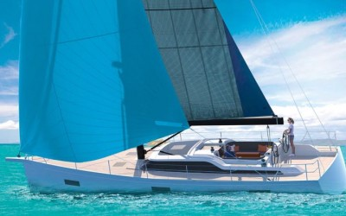
Дякую за увагу!

